Slide 1
程序设计专题project报告
第21组
专题二
报告人：
彭子帆 陈稼诚
2018.05.27

Slide 2
实现功能以及运行结果
Project1
回调函数
CAD
UI界面
函数

Slide 3
项目包括的文件
1
2
3
4
Main.c
myheadfile.h
各种消息回调函数.c
画矩形和判断框.c
主函数
头文件
简单的基本函数
重要函数
注：该页用于展示该模版的使用时的排版方式，具体使用时请替换文字内容。

Slide 4

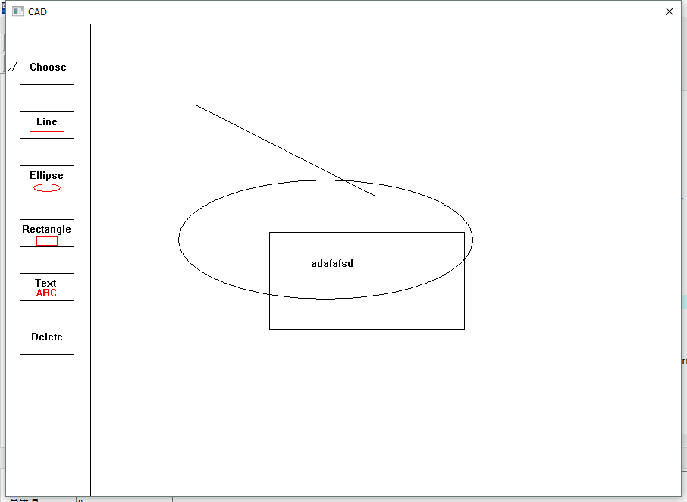
01
实现功能以及运行结果
实现功能即为计算出两个多项式的加法，减法，乘法。并将其结果输出，如图所示：
其中
· Choose状态下左键可以拖动鼠标附近的图形和文字，右键可以放大和缩小图片。
·Delete状态下可以通过单击左键删除图片和文字。
·Line , Ellipse, Rectangle, Text状态下分别画线、画椭圆、画矩形和插入文本。并实现光标闪烁和删除键左右键等。

Slide 5
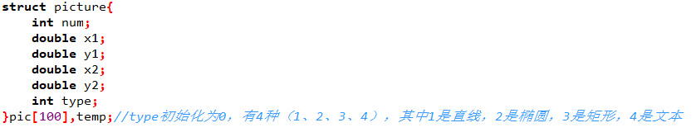
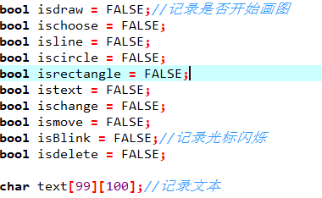
02
前期思考及设计
1、像PPT里面一样实现直线、椭圆、矩形和文本插入并可以拖动和删除改变大小。通过定义一系列布尔变量来记录当前所选择的状态
2、使用结构体picture记录每个图形的起始位置和末位置坐标以及该图形的类型

Slide 6
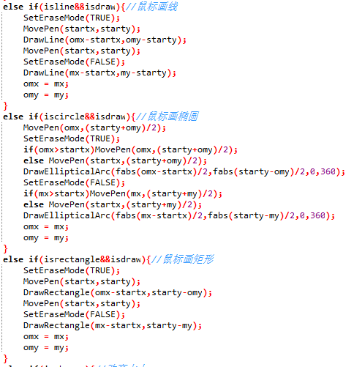
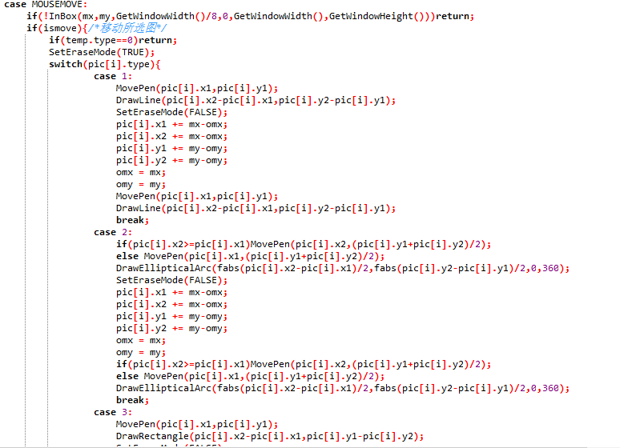
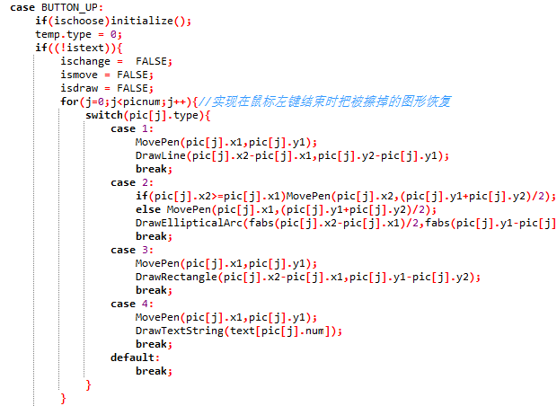
03
主要算法
画图平移以及改变图形大小

Slide 7
实现功能以及运行结果
project2
函数分块
共享子串
前期思考
算法

Slide 8
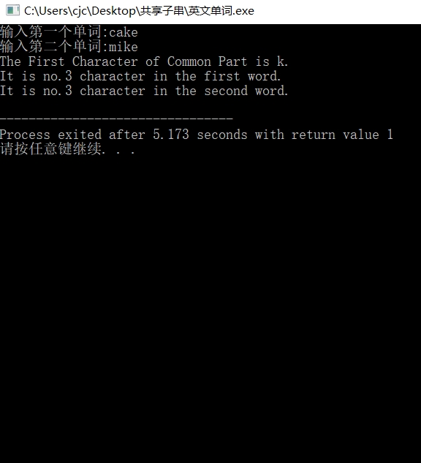
01
实现功能以及运行结果
由用户输入两个英文单词，程序创建共享链表并输出公共部分首字母以及其在二单词中的位置。

Slide 9
包含的文件
1
2
3
共享子串.c
function.c
function.h
注：该页用于展示该模版的使用时的排版方式，具体使用时请替换文字内容。

Slide 10

02
前期思考和设计
寻找公共部分
创建公共链表
判断其位置
阶段1.1
阶段2
SP1
在落实程序之前，我们先将问题进行分块处理
将存储的字符数组
倒置直接对比。
阶段1.2
分别建立链表后
再进行拼接。
阶段1.3
在建立链表的同时
进行计数

Slide 11
03
倒转字符串
分别将剩余部分插入独有链表
算法
指向下格
请在这里输入该部分的简介，以让观众有大概的了解，长短则建议如此文本框，作者多次试验，这样效果最好。
插入公共链表
逐个对比字符串元素
拼接链表
否
相同
是
计算位置并输出

Slide 12
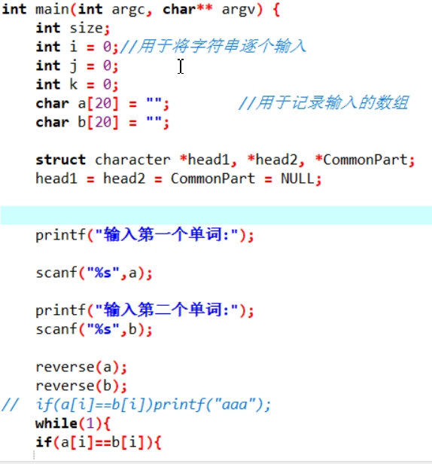
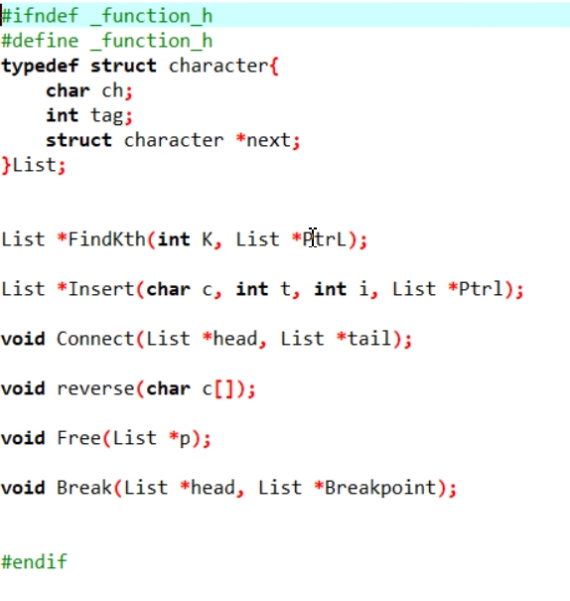
04
函数分块
1.共享子串（main）
2.function

Slide 13
05
过程中的问题
Free（）
因为两个链表是连接在一起的，直接释放节点会重复释放共享链表使程序错误。因此最后选择在程序最后将共享链表拆分成两个链表以解决问题

Slide 14
Thanks
For Your Attention
作者
彭子帆 陈稼诚
PowerPoint leads to a better me

